Slide 1



Дигитална Архива на Списанија DAS-Archive
Никола Петровски 203270
Андреа Гаџовска 193239
Давид Трајчев 211301
Леон Златковски 213231

Slide 2
Вовед
Проектот "Дигитална Архива на Списанија" (DAS) е насочен кон дигиталната конзервација и достапност на стари списанија од различни издавачки куќи и периоди.

Slide 3
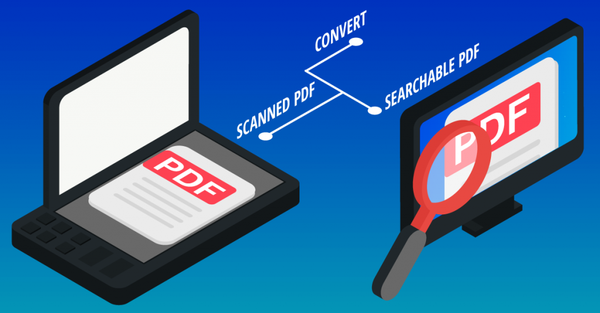
Преглед на проектот
Проектот DAS-Archive има за цел создавање PDF архив кој ќе обезбеди достапност и интерактивна употреба на старите списанија. Ова вклучува собирање, скенирање и дигитална конверзија на физичките копии на списанијата во електронски формат, како и индексирање на содржината на секој број.

Slide 4
Фази на проектот
Детален опис на проектот:
Фаза 1: Собирање на физички копии
Фаза 2: Скенирање
Фаза 3: Дигитална конверзија
Фаза 4: Индексирање на содржината
Фаза 5: Зачувување на списанието

Slide 5
Цели на проектот
Целна популација: Истражувачи, студенти, научници и љубители на старите списанија.
Очекувани резултати: Корисниците ќе имаат можност да прегледуваат виртуелни копии на старите списанија, да прочитаат статии и текстови кои ги одразуваат културата и трендовите на одреден период.

Slide 6
Обработка на слика
За обработка на сликите ќе се користат опрема и софтвер за обработка на слики и текст.
Опрема за скенирање со висока резолуција и софтверски алатки за претворање на сликите во PDF формат.
Исто така, за индексирање на содржината ќе се користат соодветни алатки за обработка на текст.

Slide 7
Архива на списанијата
Ние со нашиот тим одлучивме списанијата да ги чуваме на google drive тие се на следниот линк

